Slide 1
Среднесрочное (календарно-тематическое) планирование

Slide 2
Продолжительность учебного года в 0 классах-34 учебные недели (заканчиваем 25.05.2023г), в 1 классах – 35 учебных недель, во 2-11 (12) классах – 36 учебных недель (заканчиваем 31.05.2023г) Справочно: В одном календарном году: каникулярных дней – 117 выходных и праздничных дней – 75, дней учебы – 173 Итого дней отдыха для обучающихся в школах – 192 дня

Slide 3
Среднесрочное (календарно-тематическое) планирование состоит:
Титульный лист
2. Календарно-тематический план (согласно приложения 1, Приказа Министра образования и науки Республики Казахстан от 16 сентября 2021 года № 472 «О внесении изменений в некоторые приказы Министра образования и науки Республики Казахстан»).

Slide 4
В среднесрочном планировании для учащихся с ЛНИ отмечаем:
Вводная диагностика учебных достижений учащихся на начало года (проводится согласно плана УВР с 10-20 сентября)

Slide 5
Обратите внимание:
Каждой конкретной теме урока соответствуют определенные цели обучения, не допустимо записывать цели обучения сплошным текстом.

Slide 6
Обратите внимание:
14-4. При учебной нагрузке 0,5 ч, 1 ч в неделю СОР проводится не более двух раз в четверти с объединением разделов, итоговая оценка выставляется за полугодие.
14-5. СОР проводится не более трех раз в четверти. Разделы\сквозные темы объединяются с учетом специфики тем и количества целей обучения при изучении трех и более разделов\сквозных тем в четверти. Разрешается его проведение в два этапа.
14-6. Допускается проведение СОЧ не более трех в один день с учетом уровня сложности учебных предметов. СОЧ не проводится в последний день завершения четверти. Одновременно СОР и СОЧ по одному учебному предмету не проводятся в один день.

Slide 7
Обратите внимание:
По предметам "Музыка и пение", «Адаптивная физическая культура", «Изобразительное искусство», «Коррекционная ритмика», «Коррекция недостатков развития речи», «Индивидуальные и групповые занятия», «Индивидуальные занятия активно-двигательного характера» суммативное оценивание не проводится, подходы к оцениванию осуществляются согласно Типовым учебным программам.

Slide 8
Занятия, выпавшие на праздничные дни, переносятся на другие дни. В этом случае темы уроков/цели обучения необходимо интегрировать согласно содержанию учебной программы.
При этом дополнительно часы не выделяются. В классных журналах темы объединенных уроков указываются в одной строке

Slide 9
Образцы интегрирования тем в календарно-тематических планах, выпадающих на праздничные дни
Другим числом не заменяем!
Выполнение программ будет считаться не по числам, а по записанным темам

Slide 10
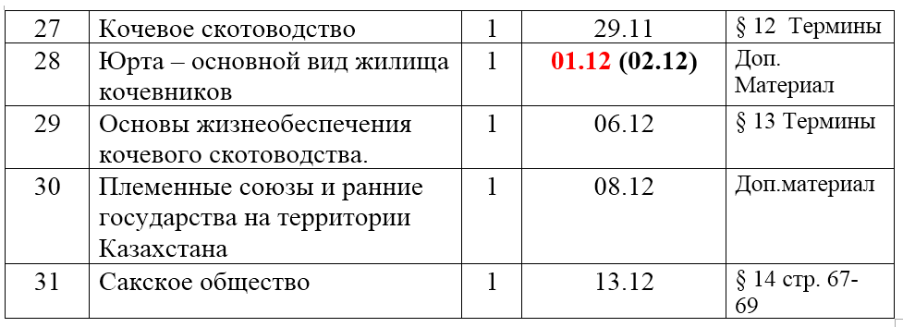
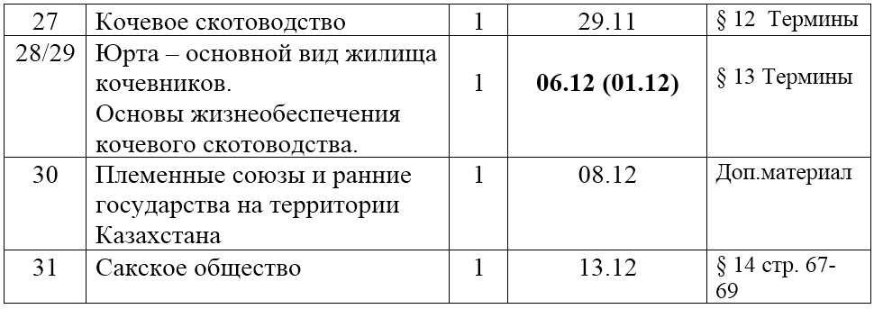
Так

Slide 11
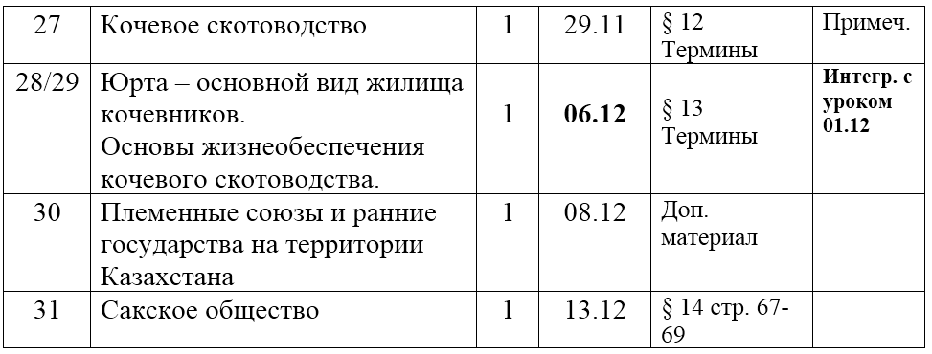
Или так

Slide 12
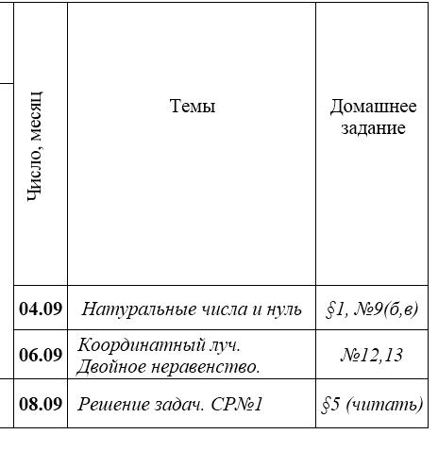
Обратите внимание!
Образец записи темы, интегрированной с темой, выпадающей на праздничные дни.
Например, 5 сентября был праздничный день. Тема урока «Координатный луч» интегрируется с темой «Двойное неравенство» 6 сентября.
Домашнее задание выбирается оптимально.

